Slide 1
جِئْتَنِي بِالتَّمْرِ وَلَمْ تَنْزِعْ مِنْهُ النَّوَى
Dr. Ehab Atta

Slide 4
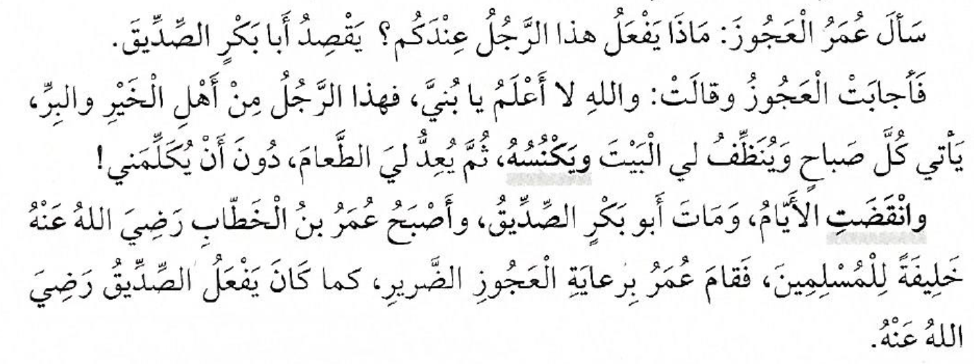

Slide 7
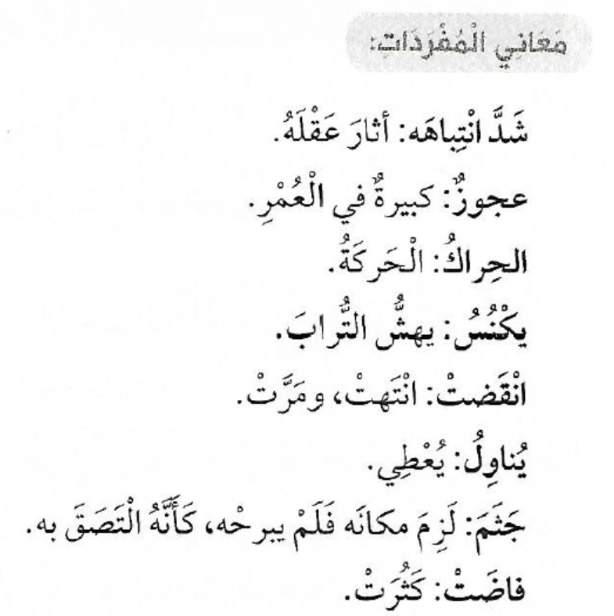

Slide 8
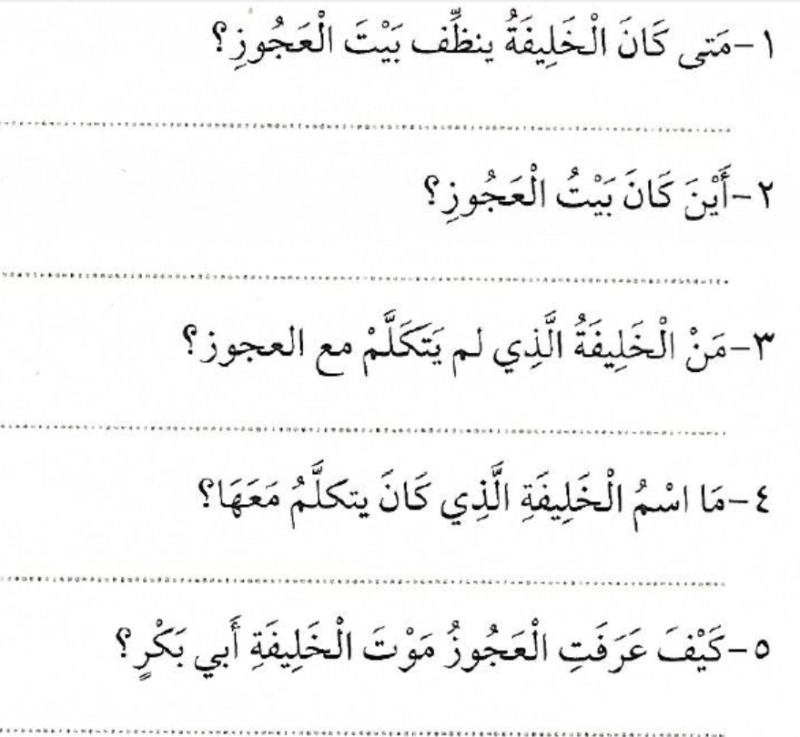

Slide 9
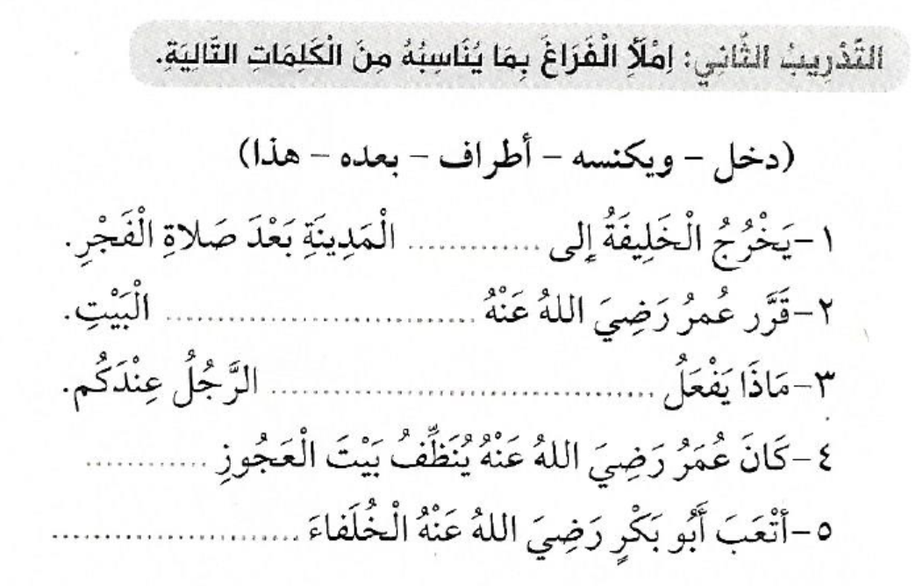

Slide 10
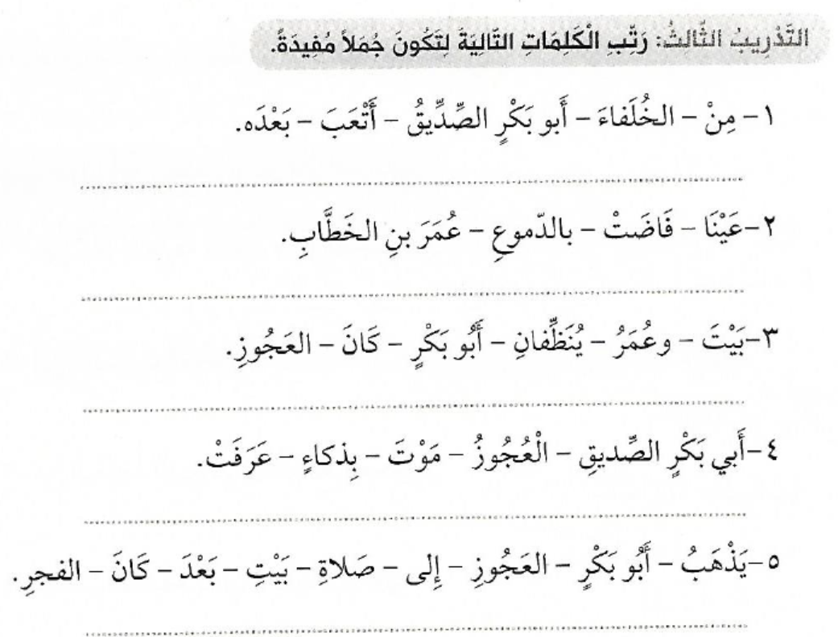

Slide 11
